Slide 1
роль семьи и детского сада в развитии личности и социализации ребенка
Социальный педагог Карпикова Е.Н.

Slide 2
Главные институты социализации
Детский сад
Семья
ребенок
Цель взаимодействия Семьи и Детского сада– стимулировать
позитивные факторы семейного и общественного
воспитания детей

Slide 3
Семья «ребенок – зеркало семьи» В.А.сухомлинский
Для ребенка семья – это мир, в котором он
живет, действует, делает открытия,
учится любить, радоваться,
сочувствовать.

Slide 4
В СЕМЬЕ:
✓формируется чувство безопасности;
✓дается ребенку возможность без страха взаимодействовать с внешним миром;
✓учат детей определенным способам и моделям поведения, свойственным их родителям;
✓родители влияют на поведение ребенка, поощряя или осуждая
определенный тип поведения;
✓психологический климат семьи влияет на успешность взаимодействия ребенка с социумом

Slide 5
Дети, воспитывающиеся в атмосфере любви и понимания, растут счастливыми, имеют меньше проблем в общении со сверстниками.
Нарушение детско-родительских отношений отрицательно сказывается на становлении
личности ребенка, ведет к формированию различных психологических проблем.

Slide 6
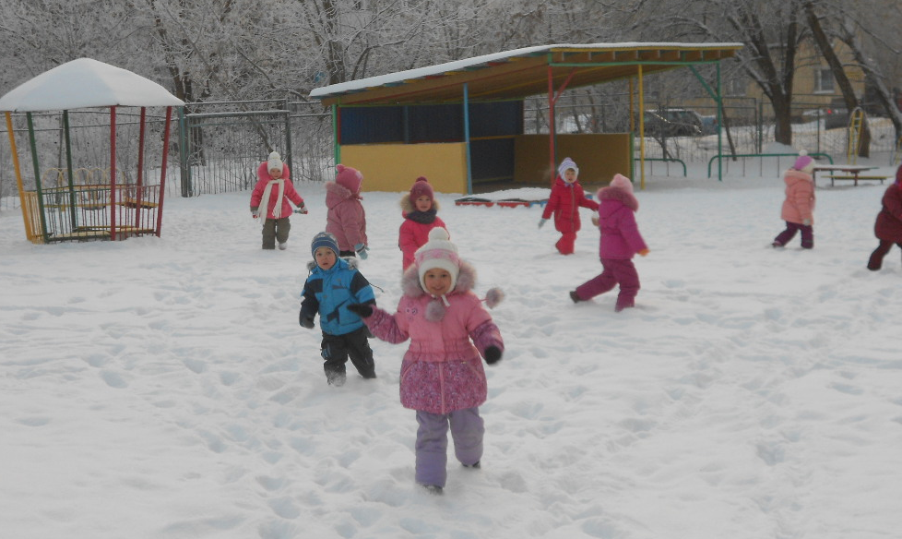
Детский сад – это дом радости
Для ребенка детский сад олицетворяет общество

Slide 7
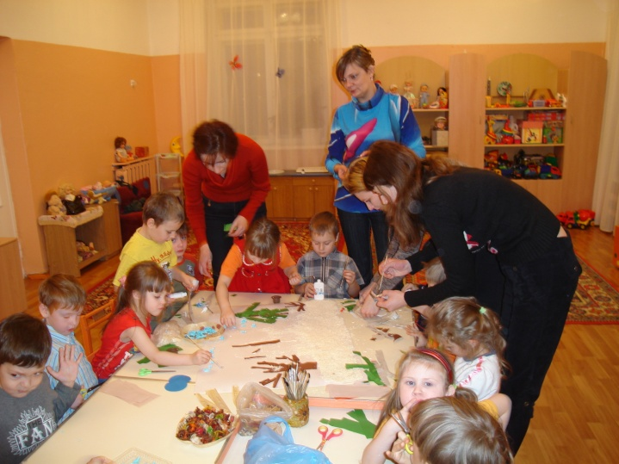
Семья и детский сад
Сотрудничество
Взаимопонимание
Взаимопомощь
Взаимоуважение
Диалог
Конструктивное взаимодействие

Slide 8
Формы взаимодействия доу и семьи
Информационно-аналитические формы
опрос
Родительская конференция
Интервью и беседа
практикум
Педогогическая лаборатория
лекция
дискуссия
Педсовет с участием родителей
Круглый стол
симпозиум
дебаты
анкетирование

Slide 9
Познавательные формы
собрание
аукцион
Вечера вопросов и ответов
Родительские вечера
Родительские чтения
ознакомительные дни
исследовательско-проектные, ролевые, деловые игры
Дни открытых дверей
эпизодические посещения
клубы для родителей
Дни добрых дел
родительский тренинг
семейная гостиная

Slide 10
Досуговые формы
Праздники, утренники, мероприятия (концерты, соревнования)
Выставки работ родителей и детей, семейные вернисажи
Письменные формы
Еженедельные записки
Неформальные записки
наглядно-информационные формы
Информационно-ознакомительные
Информационно-просветительские
Совместные походы и экскурсии
Личные блокноты
Письменные отчеты о развитии ребенка

